Slide 1
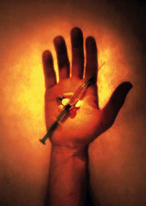
НАРКОМАНИЯ

Slide 2
НаркоМАНИЯ:
миф или реальность?
Наркотики
были известны уже в глубокой древности
(греч. narke – сон, оцепенение, онемение, mania – страсть, безумие)

Slide 3
До конца XIX века наркомания не рассматривалась как серьёзная международная медицинская проблема. Только в начале XX века с развитием технического прогресса и началом лабораторного производства опиума и кокаина наркомания получает эпидемическое распространение.

Slide 4
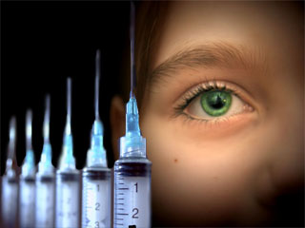
Употребляя наркотики,
человек попадает в зависимость
социальную
психическую
физическую

Slide 5
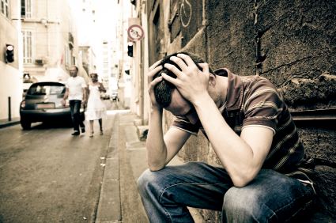
Одной дозы «тяжёлого» наркотика бывает достаточно, чтобы человек стал "зависимым".
Наркоман - раб наркотика; ради него он пойдёт на любое преступление.

Slide 6
НАРКОМАНИЯ В РОССИИ
Сегодня в России не осталось ни одного региона, где не были бы зафиксированы случаи употребления и распространения наркотиков.
По данным международной организации «Врачи без границ» сегодня в России более 4 млн. наркоманов

Slide 7
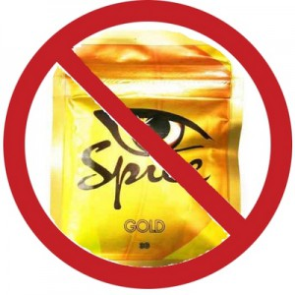
Спайс - курительная смесь или наркотик?
Spice («спайс») —травяные курительные смеси, пропитанные синтетическим веществом, обладающие психоактивным действием, аналогичным действию марихуаны.
Эффект от курительных смесей во многом схож с эффектом от употребления тяжелых наркотиков.
Природные галлюциногены в сочетании с синтетическими компонентами оказывают одурманивающее, опьяняющее и токсическое действие на организм. В состоянии тяжёлого психоза потребитель «дурман-травы» представляет угрозу для себя и окружающих.
Постановлением правительства России с 22 января 2010 года вступил запрет на оборот курительных смесей. Нарушители запрета будут привлечены к уголовной ответственности .

Slide 8
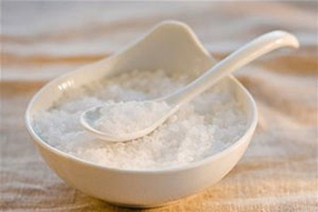
Наркотик по имени «Соль»
Новый наркотический препарат – JWH-250 («соль») , синтетический стимулятор работы центральной нервной системы. Человек, употребивший «соль», заряжается безумной энергией и способен вести активный, бурный образ жизни, что так привлекает молодежь.

Slide 9
Последствия солевой наркомании:
1. Абсолютная зависимость. Привыкание к «соли» мгновенное.
2. Эмоции и поведение. Чаще всего человек раздражен или растерян, приступы страха сменяются неконтролируемой агрессией. 3. Мышление и интеллект. «Соли» могут лишить человека мышления и интеллекта уже через несколько месяцев.
4. Здоровье. У солевого наркомана пропадает сон, аппетит, но появляется много энергии – через несколько месяцев такой жизни наступает истощение организма.
Не получая полезных веществ (которые участвуют во многих процессах, происходящих в организме), тело лишается иммунитета и не может противостоять любой, даже самой незначительной инфекции. Синтетические наркотики плохо разрушаются, быстрее отравляют организм и приводят к необратимым психическим последствиям.

Slide 10
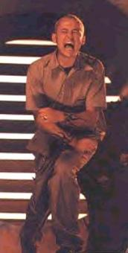
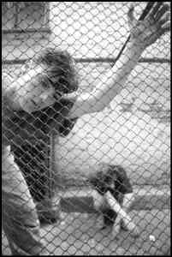
ПОСЛЕДСТВИЯ
Наркомания приводит к духовной деградации и полному физическому истощению организма

Slide 12
Причины употребления наркотиков (по мнению врачей-наркологов)
Нравственная незрелость, недостаток жизненного опыта.
Противоречия внутреннего мира подростка.
Подростковая депрессия, эмоциональные срывы и личные проблемы.
Дефицит внимания к ребёнку в семье.
Завышенные требования родителей к ребёнку.
Собственная заниженная самооценка.
Подростковое подражание, самоутверждение в компании друзей.
Любопытство.

Slide 13
Подросток должен уметь
Преодолевать стрессы.
Решать проблемы.
Общаться со взрослыми, включая членов семьи.
Строить здоровые дружеские отношения со сверстниками.
Ставить перед собой позитивные цели.
Уметь правильно организовать досуг (спорт, музыка и т.д.).
Противостоять негативному влиянию сверстников.
Осознавать личную и гражданскую ответственность за свои поступки.

Slide 14
Научите ребёнка говорить НЕТ
Дети должны быть уверены в том, что они имеют право выбора, в том числе право на отказ.
Повторять «нет» необходимо спокойно и твёрдо, не объясняясь и не оправдываясь.
Не показывать свою неуверенность и слабость (возможность уговорить себя), быть уверенным в себе и своём разумном решении.
Обходить стороной компании, в которой могут предложить наркотики.
Если ситуация давления возникает во время вечеринки, лучший выход – прекратить общение. Посоветуйте детям под любым предлогом связаться с вами по телефону, а вы всегда сможете найти причину «отозвать» сына (дочь ) домой.

Slide 15
Наркологическая помощь подросткам
За консультацией и медицинской помощью можно обратиться в Центр медико-психологической помощи несовершеннолетним по адресу: ул. 40 лет Октября, 32 (остановка транспорта «Театр ЧТЗ»); телефон 775-11-92
Несовершеннолетним Металлургического района наркологическую помощь оказывает районный кабинет: ул. Сталеваров, 72; телефон 731-37-07

Slide 16
Подавляющее большинство подростков понимают, что только здоровье даст им возможность реализовать себя в профессии, сделать карьеру, создать семью, иметь здоровых детей.
Сохранить здоровье можно разными способами. Но главное - это культура самого человека, составной частью которой является отношение к своему здоровью и здоровью других людей.

Slide 17
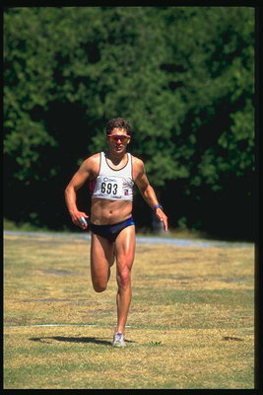
«У кого есть здоровье, у того есть надежда. У кого есть надежда, у того есть всё».
Восточная мудрость

Slide 18
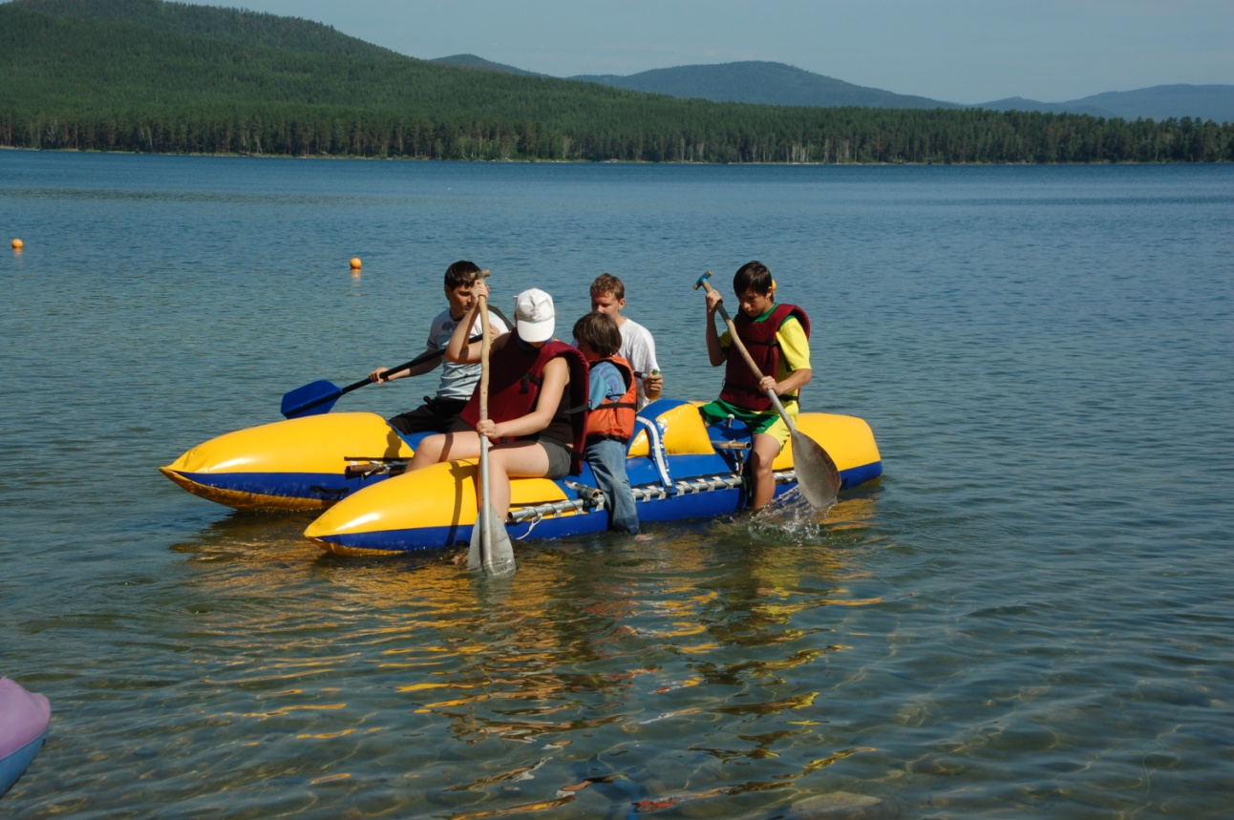
СПАСИБО ЗА ВНИМАНИЕ!

